Slide 1
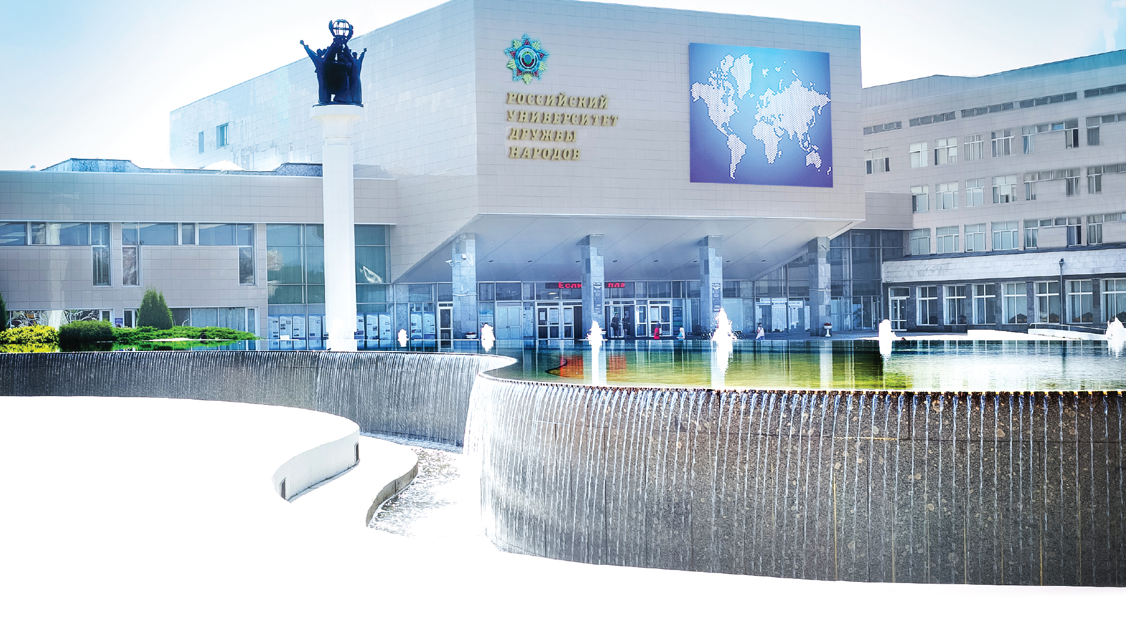
КОНСУЛЬТАЦИЯ ДЛЯ ПОСТУПАЮЩИХ В АСПИРАНТУРУ
5.8.7. Методология и технология профессионального образования

Slide 2
О ПРОГРАММЕ
Программа аспирантуры реализуется на кафедре иностранных языков юридического института
Срок реализации: 3 года
Форма обучения: очная
Обучающиеся по программе «Методология и технология профессионального образования» приобретают необходимые навыки и опыт для дальнейшего построения профессиональной карьеры
В рамках обучения формируется ряд профессиональных компетенций, ориентированных на решение научных, практических и педагогических задач в области образования и педагогики.

Slide 3
ПРЕИМУЩЕСТВА ОБУЧЕНИЯ
ПО ПРОГРАММЕ АСПИРАНТУРЫ
Активная научная деятельность: ежемесячные научно-исследовательские семинары, ежегодные научные конференции и круглые столы для молодых ученых
Возможность публикации в профильных научных журналах
Регулярные лекции приглашенных ведущих зарубежных и российских ученых
Наличие собственного профильного диссертационного совета
Интернациональная среда, возможность обмена теоретическими знаниями и практическим опытом с коллегами из разных стран мира
Возможность получения диплома PhD при успешной защите диссертации

Slide 4
ПОРЯДОК ПРОВЕДЕНИЯ ВСТУПИТЕЛЬНОГО ИСПЫТАНИЯ
Вступительное испытание проводится в форме КОНКУРСА ПОТРФОЛИО
Все элементы вступительного испытания, полностью или частично представленные поступающим, в совокупности образуют его портфолио. При проверке портфолио члены комиссии выставляют соответствующие баллы за каждый элемент портфолио.
Нижняя граница оценки портфолио — 30 баллов. Поступающие, получившие более низкую оценку, к конкурсному отбору не допускаются.
Все решения экзаменационной комиссии по результатам конкурсного отбора портфолио принимаются простым большинством голосов членов комиссии. В случае равенства голосов «за» и «против» председателю экзаменационной комиссии предоставляется право окончательного решения.
Объявление итогов вступительного испытания происходит в соответствии с графиком оглашения результатов вступительных испытаний в аспирантуру.

Slide 5
ЖДЁМ ВАС В АСПИРАНТУРУ ЮРИДИЧЕСКОГО ИНСТИТУТА РУДН!
ОТВЕТСТВЕННАЯ ЗА АСПИРАНТРУ ЮИ
ЧЕБУХАНОВА ЛАЛИ ВЛАДИСЛАВОВНА
chebukhanova-lv@rudn.ru

